Slide 1
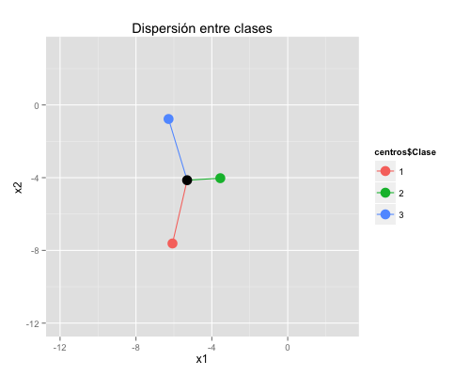
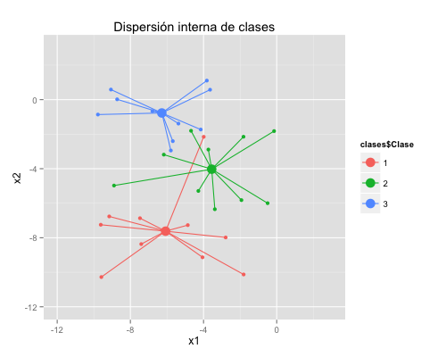
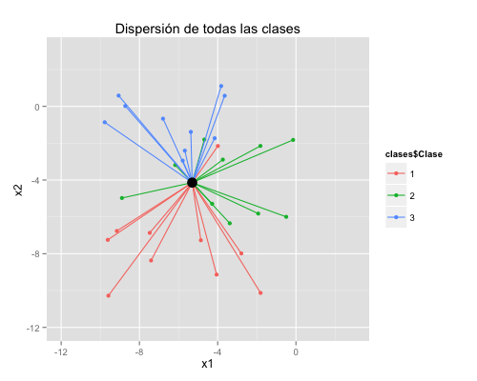
Dispersión tomada por cada matriz
(1) S_{E} Dispersión entre clases
(2) S_{I} Dispersión interna de clases
Clase
(3) S_{T} Dispersión de todos los datos

